Slide 1

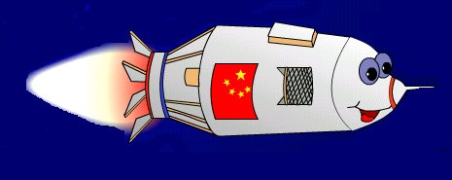
我叫“神舟号”

Slide 2
4、我叫“神舟号”
一天晚上，一艘飞船在太空散步。嫦娥姐姐问“小弟弟，你从哪里来 ？以前怎么没见过你？”
飞船弟弟说：“我叫‘神舟号’从中国来，科学家派我来做飞行试验。”
嫦娥姐姐听了，高兴地说：“小弟弟，你回去 的时候，一定要把我带上，我真想回家看看。”

Slide 3
fēi zài nǐ lái
飞 在 你 来 me qù de
么 去 的

Slide 4
飞 在 你 来
么 去 的

Slide 5
sōu wèn yǐ méi
艘 问 以 没 pài shì yàn
派 试 验

Slide 6
艘 问 以 没
派 试 验
神

Slide 7
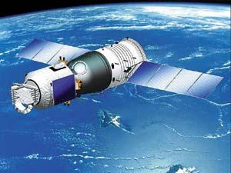
神舟一号飞船是中华人民共和国发射的第一艘无人实验飞船。它是1999年11月20日发射升空的,能在很远的太空进行科学探测。这凝结着民族智慧与光荣的神舟一号飞船，在浩瀚太空中铭刻下了中国人的印记 。

Slide 8

小弟弟，你从哪里来？以前怎么没见过你?
我叫“神舟号”，从中国来，科学家派我来作飞行试验。

Slide 9
小弟弟，你回去的时候，一定要把我带上，我真想回家看看。

Slide 10
飞 在 你 来 么 去 的

